Slide 1
SCC0245 · PROCESSAMENTO ANALÍTICO DE DADOS · PRIMEIRO TRABALHO PRÁTICO
Rede Municipal Paulistana: oferta escolar e demanda não atendida
13,4 mi
matrículas de 2015 a 2024
44
Um data warehouse para decidir onde abrir vagas, com dados abertos da SME-SP e do IBGE
meses de fila por distrito
GRUPO 7
26.889
Kevenn Laranjeira de Oliveira
Thiago Rodrigues Gouveia da Silva
Nº USP 18046529
Nº USP 18066911
setores censitários do Censo 2022
Daniel Afonso Borges dos Santos
Luís Antônio Arruda Soares
Nº USP 12608581
Nº USP 12559486
Profa. Dra. Cristina Dutra de Aguiar · ICMC-USP, São Carlos
Notes:
Apresenta: Kevenn Laranjeira de Oliveira (bloco 1 de 4). Tempo previsto: 0,5 min.
Abertura. Apresentar o grupo, a disciplina e o tema: política pública municipal de educação. Dizer em uma frase a pergunta do trabalho: onde existe fila por vaga, onde existe oferta, se a oferta está cheia, quantas crianças moram em cada lugar e o que acontece com quem consegue a vaga.

Slide 2
BLOCO 1 · MOTIVAÇÃO · KEVENN
Roteiro: quatro integrantes, quatro blocos
1
2
3
4
Kevenn Laranjeira de Oliveira
Thiago Rodrigues Gouveia da Silva
Daniel Afonso Borges dos Santos
Luís Antônio Arruda Soares
slides 1 a 6
slides 7 a 11
slides 12 a 16
slides 17 a 21
Motivação: o problema, as perguntas do gestor, a escolha de São Paulo e os cinco assuntos de interesse.
Fontes de dados, integração, problemas nos dados, grão e aditividade e a estrela Matrícula.
Estrelas Fila, Desfecho, Ocupação de Turma e População; constelação de fatos.
Consultas OLAP, resultados com os dados reais e decisões de projeto.
Notes:
Apresenta: Kevenn Laranjeira de Oliveira (bloco 1 de 4). Tempo previsto: 0,5 min.
Mostrar a divisão: cada integrante apresenta um bloco, com o mesmo tempo previsto. Os quatro blocos seguem a ordem pedida no enunciado: motivação; fontes; esquemas estrela e constelação; consultas e decisões.

Slide 3
BLOCO 1 · MOTIVAÇÃO · KEVENN
O problema: falta de vaga na educação infantil
A falta de vaga em creche foi por anos o principal problema de acesso da educação infantil em São Paulo.
PNE (Lei 13.005/2014), Meta 1: creche para ao menos metade das crianças de até 3 anos; pré-escola universal.
Para decidir onde abrir vagas, o gestor precisa cruzar fila, matrícula, ocupação das turmas e população, que estão em bases diferentes.
FILA DE CRECHE EM JUNHO
2015
124.741
crianças · 34% da demanda fora da rede
-97%
2024
3.633
crianças · 1% da demanda fora da rede
Fonte: Demanda Registrada e Matrículas (SME-SP); consulta 5 sobre a carga com os dados reais.
Notes:
Apresenta: Kevenn Laranjeira de Oliveira (bloco 1 de 4). Tempo previsto: 1 min.
Motivação. A falta de vaga em creche foi por anos o principal problema de acesso da educação infantil paulistana. O PNE (Lei 13.005/2014), Meta 1, pede creche para pelo menos metade das crianças de até 3 anos e pré-escola universal. A prefeitura publica a fila por distrito para dar transparência. Os números do slide são da nossa carga com os dados reais: a fila de creche em junho caiu de 124.741 crianças em 2015 para 3.633 em 2024. O gestor ainda precisa saber onde a oferta está cheia e quantas crianças moram em cada região, e é isso que o modelo junta.

Slide 4
BLOCO 1 · MOTIVAÇÃO · KEVENN
Perguntas que o data warehouse responde
1
Onde abrir vagas?
2
Como a oferta é feita?
Fila por distrito e DRE, fila contra matrícula e contra a população de 0 a 4 anos.
Peso da rede conveniada e da jornada integral na creche e em cada DRE.
C1
C5
C7
C3
C4
3
Turma nova ou lugar ocioso?
4
Fila e abandono andam juntos?
Alunos por turma em funcionamento, do município ao distrito.
Fila de creche e abandono no ensino fundamental, por DRE.
C8
C6
Notes:
Apresenta: Kevenn Laranjeira de Oliveira (bloco 1 de 4). Tempo previsto: 1 min.
Quem usa: Secretaria Municipal de Educação e as 13 Diretorias Regionais. Cada cartão é uma decisão real de política pública e cita as consultas que a apoiam. Destacar que a capacidade das turmas não é publicada, então medimos a ocupação.

Slide 5
BLOCO 1 · MOTIVAÇÃO · KEVENN
Por que São Paulo, e não São Carlos
PRIMEIRA PROPOSTA
ESCOLHA
São Carlos
São Paulo
Oferta escolar por setor censitário. Sem dado aberto de vaga nem de fila, a demanda não atendida teria de ser estimada.
A SME publica o microdado de cada matrícula e a fila de espera por distrito: demanda medida, não estimada. 13,4 milhões de matrículas de 2015 a 2024.
O modelo vale para São Carlos: matrícula, turma e desfecho vêm do registro que todo sistema de gestão escolar mantém, e o Censo 2022 já tem a população por setor censitário do município. Falta só a rede registrar e publicar a fila.
✓
Notes:
Apresenta: Kevenn Laranjeira de Oliveira (bloco 1 de 4). Tempo previsto: 1 min.
O enunciado temático prioriza São Carlos. Nossa primeira proposta foi dimensionar a oferta escolar por setor censitário em São Carlos. Sem dado aberto de vaga nem de fila, a demanda não atendida teria de ser estimada, e o enunciado pede dados reais. São Paulo publica o microdado de cada matrícula e a fila por distrito. O modelo não depende de São Paulo: matrícula, turma e desfecho vêm do tipo de registro que qualquer sistema de gestão escolar mantém, e o Censo 2022 tem população por setor para todos os municípios.

Slide 6
BLOCO 1 · MOTIVAÇÃO · KEVENN
Cinco assuntos de interesse e por que importam
ASSUNTO
POR QUE IMPORTA
NO MODELO
Matrículas
oferta efetivamente usada, com o perfil de cada aluno
fato Matrícula
Fila (demanda registrada)
quem pediu vaga e não foi atendido
fato Fila
Capacidade e ocupação das turmas
se a oferta existente está cheia: turma nova ou lugar ocioso
fato Ocupação de Turma
População em idade escolar
demanda potencial, mesmo sem pedido de vaga
fato População
Oferta escolar por setor
onde e por qual rede (direta ou conveniada) a vaga é oferecida
dimensões Escola, Território, Setor
5
Quinto processo: desfecho da matrícula. Acompanha o que acontece depois do acesso: aprovação, reprovação, abandono e transferência.
Notes:
Apresenta: Kevenn Laranjeira de Oliveira (bloco 1 de 4). Tempo previsto: 1 min.
Os cinco assuntos são os registrados na planilha do grupo, e cada um responde a uma parte da decisão de onde abrir vagas. Matrícula é a oferta usada; fila é quem pediu e não conseguiu; ocupação diz se a oferta que existe está cheia; população é a demanda potencial, que existe mesmo sem pedido; oferta por setor mostra onde e por qual rede a vaga é oferecida. Quatro assuntos viram tabelas de fatos; a oferta por setor é respondida pelas dimensões Escola, Território e Setor Censitário. O quinto processo, desfecho da matrícula, acompanha o que acontece depois do acesso.

Slide 7
BLOCO 2 · FONTES E INTEGRAÇÃO · THIAGO
Três fontes de dados reais e oficiais
SME-SP · ANUAL
SME-SP · TRIMESTRAL E BIMESTRAL
IBGE · AGREGADOS POR SETORES
Microdados de Matrículas
Demanda Registrada e Matrículas
Censo Demográfico 2022
13,4 mi
44 meses
26.889
matrículas de escolarização, 2015 a 2024
44 meses (33 arquivos) × 96 distritos no recorte
setores do município, 11,4 milhões de moradores
Uma linha por vínculo aluno-turma: escola, turma, turno, série, idade, perfil, deficiência, datas e desfecho.
Por distrito e etapa: matrículas, matrículas em processo e fila. Trimestral até 2022, bimestral desde 2023; sete formatos diferentes.
Pessoas residentes por setor censitário e grupo de idade (variáveis V01031 a V01041); referência 31/07/2022.
Notes:
Apresenta: Thiago Rodrigues Gouveia da Silva (bloco 2 de 4). Tempo previsto: 1 min.
Duas fontes da SME no Portal de Dados Abertos da Prefeitura, com grão, formato e vocabulário diferentes, e o Censo 2022 do IBGE. A fila tem sete formatos entre 2006 e 2026, e o significado das colunas numeradas muda com o formato. O Censo traz a demanda potencial: quantas crianças moram em cada setor. Na carga real entraram 26.889 setores do município, todos ligados a um distrito da SME.

Slide 8
BLOCO 2 · FONTES E INTEGRAÇÃO · THIAGO
Integração: o mesmo dado em formas diferentes
Dado | SME | IBGE | No data warehouse
Distrito | AGUA RASA | Água Rasa + código de 9 dígitos | nome normalizado, chave da dimensão Território
Idade | idade simples em 31/03 | grupo de 0 a 4, 5 a 9, ... | faixa IBGE na dimensão Idade
Etapa | Creche, Pré Escola (fila); MODALIDADE (microdado) | não se aplica | catálogo único de etapas
Setor | CD_SETOR: 4 dígitos, administrativo | CD_SETOR: 15 dígitos, censitário | homônimo: nunca cruzados
< 1%
Reconciliação: matrículas ativas em junho no microdado contra a matrícula da planilha de fila, por distrito e etapa: diferença abaixo de 1% de 2015 a 2020 (creche: +0,03% em 2015, +0,17% em 2019).
Notes:
Apresenta: Thiago Rodrigues Gouveia da Silva (bloco 2 de 4). Tempo previsto: 1 min.
Exemplos de integração exigidos no enunciado. Distrito: maiúsculas sem acento na SME, com acento no IBGE; a regra de normalização é a mesma. Idade: simples no microdado, grupos de cinco anos no IBGE; a dimensão Idade carrega a faixa do IBGE. CD_SETOR é um homônimo: na SME é setor administrativo de 4 dígitos, no IBGE setor censitário de 15. A prova de que a integração entre as bases da SME está certa: contando no microdado as matrículas ativas em junho, a diferença para a planilha fica abaixo de 1% de 2015 a 2020.

Slide 9
BLOCO 2 · FONTES E INTEGRAÇÃO · THIAGO
Problemas reais nos dados e como foram tratados
1
Código da escola corrompido (2022-2024)
2
Sete formatos da planilha de fila
3
Turno não publicado em 2021
recuperado pelo nome, tipo e distrito em 94,8% a 98,6% das matrículas
colunas lidas do cabeçalho; significado de (1), (2), (3) lido do rodapé
deduzido do código da turma, conferido pelos horários
4
Idade com vírgula, nula ou nascida em 1900
5
Datas em cinco formatos, inclusive serial do Excel
6
Valores suprimidos pelo IBGE em setores pequenos
recalculada pelo nascimento; impossível vira não informada
todos lidos; fora da janela do ano letivo, descartadas
6.543 valores ficam nulos, nunca zero
Notes:
Apresenta: Thiago Rodrigues Gouveia da Silva (bloco 2 de 4). Tempo previsto: 1 min.
Cada problema foi medido nos dados reais e tratado por uma regra testada. O mais grave: de 2022 a 2024 o código da escola chega corrompido; recuperamos o código real pelo nome, tipo e distrito para 94,8% a 98,6% das matrículas. Princípio: medida não publicada fica nula, nunca zero. O pipeline roda catorze verificações automáticas depois de cada carga; na carga real nenhuma deu FALHA.

Slide 10
BLOCO 2 · FONTES E INTEGRAÇÃO · THIAGO
Grão e aditividade dos fatos
Tabela de fatos | Grão | Fatos | Aditividade
Matrícula | vínculo aluno-turma × ano | quantidade (=1), dias de matrícula | aditivo
Fila | distrito × mês × etapa | matrículas, em processo, demanda e categorias | semiaditivo (estoque)
Desfecho | escola × ano × série | contagens por desfecho; taxas | aditivo; taxas não aditivas
Ocupação de Turma | turma × ano | turmas, matrículas, ativas em junho; alunos por turma | aditivo; média não aditiva
População | setor censitário × faixa × Censo | pessoas | semiaditivo (estoque)
aditivo
soma em todas as dimensões
semiaditivo
estoque: não soma no tempo
não aditivo
recalculado a partir das somas
Notes:
Apresenta: Thiago Rodrigues Gouveia da Silva (bloco 2 de 4). Tempo previsto: 1 min.
Grão declarado antes das dimensões. Matrícula no grão mais fino que a fonte permite; fila no grão em que a prefeitura publica; desfecho e ocupação são fatos agregados do fato de matrícula; população no grão do IBGE. Fila e população são estoques: somam no território, não no tempo. Taxas e alunos por turma são derivados não aditivos, sempre recalculados a partir das somas.

Slide 11
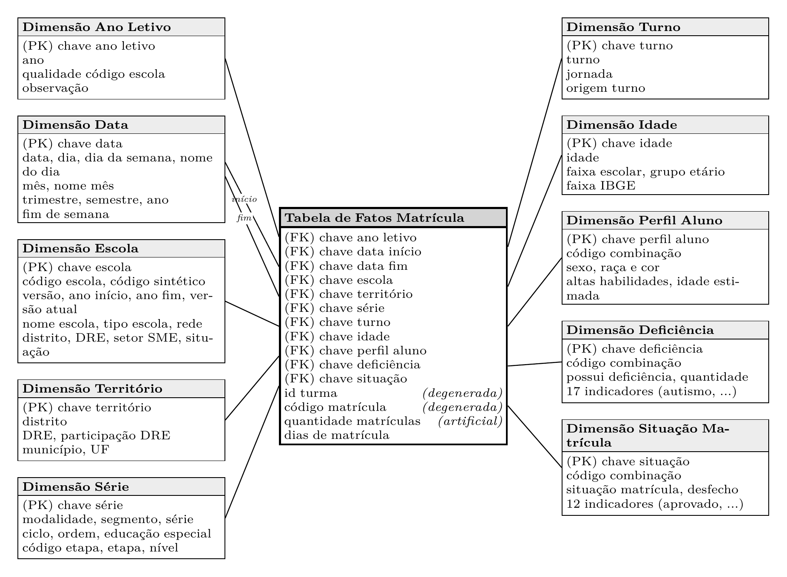
BLOCO 2 · FONTES E INTEGRAÇÃO · THIAGO
Esquema estrela Matrícula
Data com dois papéis: início e fim da matrícula.
Ocorrência contada por campo artificial (= 1), como em fatos sem fato.
Bugigangas: Perfil, Deficiência, Situação.
Degeneradas: id turma, código da matrícula.
Escola: mudança lenta tipo 2.
Hierarquias: dia ≤ mês ≤ trimestre ≤ semestre ≤ ano; série ≤ etapa ≤ nível; idade ≤ faixa IBGE.
Notes:
Apresenta: Thiago Rodrigues Gouveia da Silva (bloco 2 de 4). Tempo previsto: 1 min.
Fato no centro, dez dimensões. Dimensão Data com dois papéis, início e fim da matrícula, como a data de internação e de alta do artigo da disciplina: as duas datas permitem contar matrículas ativas em um dia. O fato principal é a ocorrência do vínculo, contada por um campo artificial igual a 1, técnica de tabela de fatos sem fato; a única medida é dias de matrícula. Três bugigangas. Duas degeneradas. Escola é mudança lenta tipo 2.

Slide 12
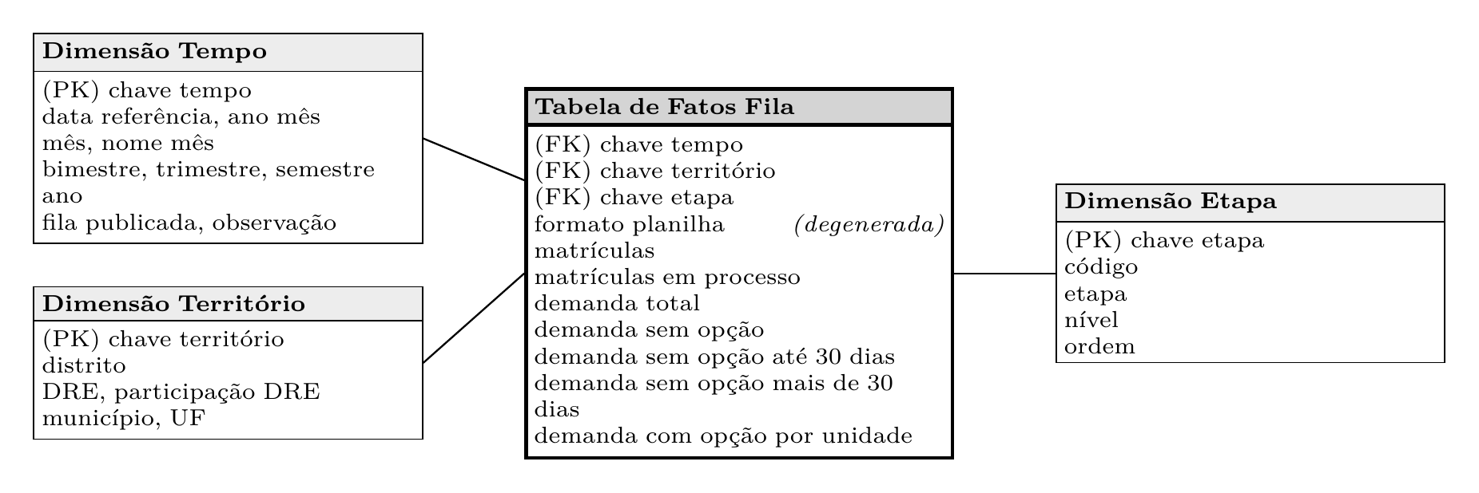
BLOCO 3 · ESQUEMAS · DANIEL
Esquema estrela Fila
Grão: distrito × mês × etapa.
Estoque: SOMA no território e na etapa; um único mês no tempo.
Tempo: mês ≤ trimestre ≤ semestre ≤ ano e mês ≤ bimestre ≤ ano.
Território: distrito ≤ DRE ≤ município ≤ UF.
Formato da planilha: dimensão degenerada.
Notes:
Apresenta: Daniel Afonso Borges dos Santos (bloco 3 de 4). Tempo previsto: 1 min.
Fila: medidas nulas onde a prefeitura não publicou a quebra; formato da planilha como dimensão degenerada. Tempo tem duas hierarquias porque a fila foi trimestral até 2022 e bimestral depois. A fila é estoque: soma entre distritos e etapas, mas no tempo se escolhe um mês, nunca se soma.

Slide 13
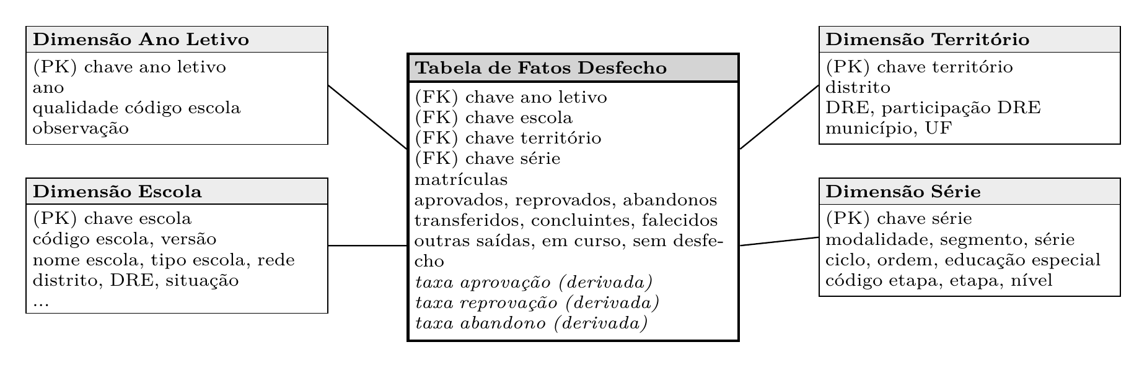
BLOCO 3 · ESQUEMAS · DANIEL
Esquema estrela Desfecho
Grão: escola × ano letivo × série.
Fato agregado do fato Matrícula.
Contagens por desfecho: SOMA.
Taxas derivadas, não aditivas: recalculadas pelas contagens.
Série: série ≤ etapa ≤ nível.
Notes:
Apresenta: Daniel Afonso Borges dos Santos (bloco 3 de 4). Tempo previsto: 1 min.
Desfecho: fato agregado do fato de matrícula, porque taxa de rendimento só faz sentido sobre um conjunto de alunos. As contagens somam; as taxas são recalculadas pelas contagens em qualquer nível, nunca como média de taxas. Na educação infantil não há aprovação, então a taxa fica nula.

Slide 14
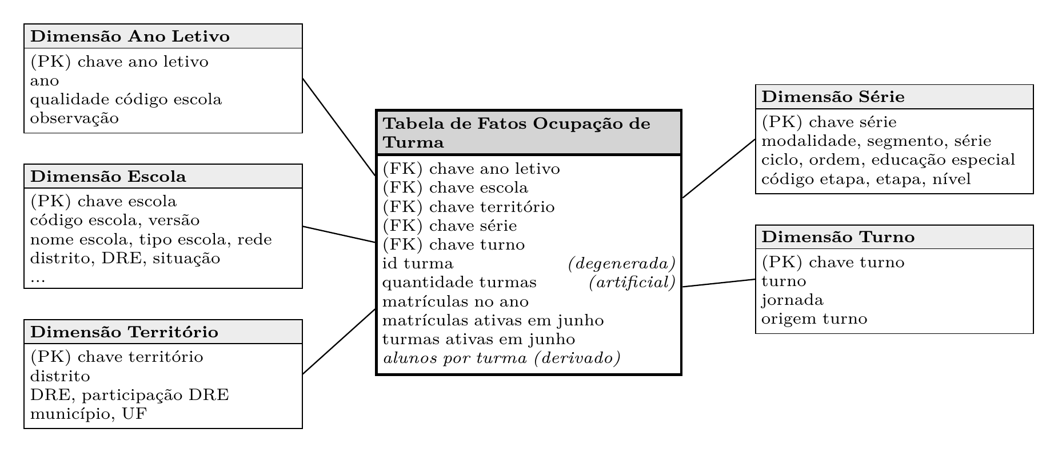
BLOCO 3 · ESQUEMAS · DANIEL
Esquema estrela Ocupação de Turma
Grão: turma × ano letivo.
Turmas (= 1), matrículas e ativas em 30/06: SOMA.
Alunos por turma: derivado, recalculado pelas somas.
Capacidade não publicada por nenhuma fonte: não é estimada.
id turma: dimensão degenerada.
Notes:
Apresenta: Daniel Afonso Borges dos Santos (bloco 3 de 4). Tempo previsto: 1 min.
Ocupação de turma: agregado do fato de matrícula pelo id da turma. A capacidade não é publicada, então medimos os alunos ativos em 30 de junho por turma em funcionamento. A média é sempre soma de alunos dividida por soma de turmas.

Slide 15
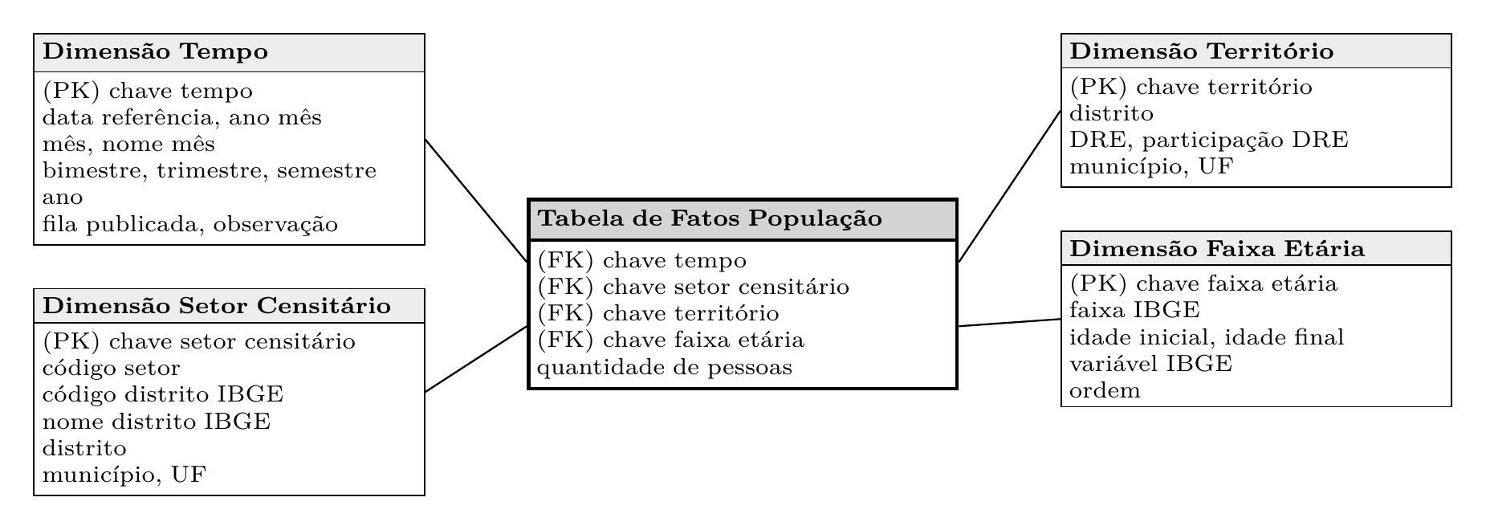
BLOCO 3 · ESQUEMAS · DANIEL
Esquema estrela População
Grão: setor censitário × faixa etária × data do Censo.
Estoque: SOMA entre setores e faixas, não no tempo.
Setor censitário ≤ distrito ≤ DRE ≤ município ≤ UF.
Faixa Etária: rollup encolhido de Idade.
Valor suprimido pelo IBGE fica nulo.
Notes:
Apresenta: Daniel Afonso Borges dos Santos (bloco 3 de 4). Tempo previsto: 1 min.
População: Censo 2022 no grão de setor censitário, a menor unidade territorial do modelo. Na carga real são 26.889 setores, todos ligados a um distrito da SME, e 11,4 milhões de moradores. Faixa Etária é o rollup encolhido de Idade que conforma com a matrícula.

Slide 16
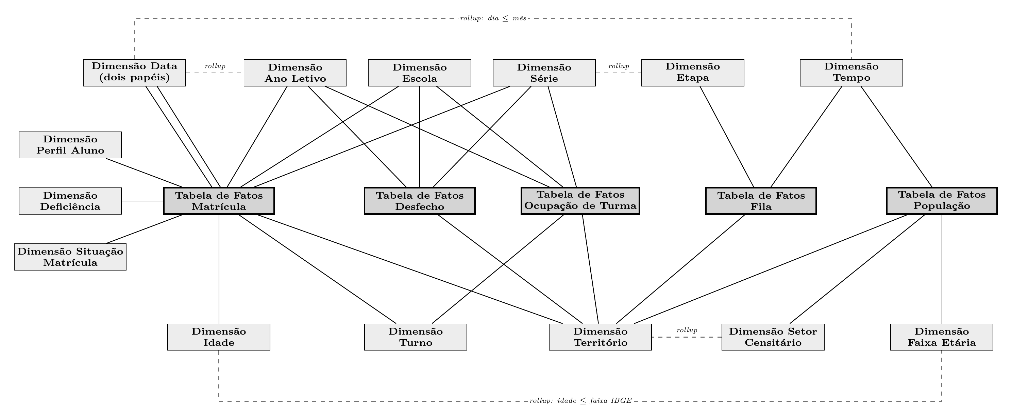
BLOCO 3 · ESQUEMAS · DANIEL
Constelação de fatos
Processo de projeto: matriz de barramento (fato × dimensão), dimensões conformadas e, onde os grãos diferem, rollups encolhidos (tracejado).
Notes:
Apresenta: Daniel Afonso Borges dos Santos (bloco 3 de 4). Tempo previsto: 1 min.
Cinco fatos, catorze dimensões. Território é compartilhado pelos cinco. Processo de projeto: matriz de barramento com fato e dimensão, dimensões conformadas e, onde os grãos diferem, rollups encolhidos conformados (tracejado): Tempo e Ano Letivo de Data, Etapa de Série, Faixa Etária de Idade, Território de Setor Censitário. O drill-across agrega cada fato até o grão comum e une pelos atributos conformados.

Slide 17
BLOCO 4 · CONSULTAS E DECISÕES · LUÍS
Oito consultas OLAP
 | Operação | Pergunta | Fatos
C1 | drill-down | fila de creche: município → DRE → distrito | Fila
C2 | roll-up | matrículas: etapa → nível → total, ano a ano | Matrícula
C3 | slice and dice | creche por rede e jornada, 2019 e 2024 | Matrícula
C4 | pivot | DRE nas linhas, jornada nas colunas | Matrícula
C5 | drill-across | fila contra matrícula ativa em junho, por distrito | Fila, Matrícula
C6 | drill-across | fila de creche e abandono no fundamental, por DRE | Fila, Matrícula, Desfecho
C7 | drill-across | crianças de 0 a 4 anos: residentes, matriculadas e na fila | População, Matrícula, Fila
C8 | drill-down | alunos por turma: município → DRE → distrito | Ocupação de Turma
Exigido: 2 roll-up ou drill-down, 1 slice and dice, 1 pivot, 1 drill-across. Feito: 3, 1, 1 e 3.
Notes:
Apresenta: Luís Antônio Arruda Soares (bloco 4 de 4). Tempo previsto: 1,5 min.
O enunciado pede ao menos duas de roll-up ou drill-down, uma slice and dice, uma pivot e uma drill-across. Temos três, uma, uma e três. Cada consulta responde a uma pergunta do gestor e cita os fatos que usa. C7 é a que liga fila, matrícula e população; C8 é a da ocupação das turmas.

Slide 18
BLOCO 4 · CONSULTAS E DECISÕES · LUÍS
Resultados: fila e oferta de creche
85%
da creche é conveniada, quase toda em jornada integral, em 2019 e 2024 (consulta 3).
Fonte: SME-SP, Demanda Registrada e Matrículas e Microdados de Matrículas; consultas 3 e 5.
Notes:
Apresenta: Luís Antônio Arruda Soares (bloco 4 de 4). Tempo previsto: 1 min.
Consulta 5 na carga com os dados reais de 2015 a 2024. A fila de creche em junho caiu 97% em dez anos e a fração da demanda fora da rede passou de 34% para 1%. A queda maior foi de 2017 a 2021. Consulta 3: 85% das matrículas de creche estão na rede conveniada, quase todas em jornada integral, em 2019 e em 2024.

Slide 19
BLOCO 4 · CONSULTAS E DECISÕES · LUÍS
Resultados: população e ocupação das turmas
CONSULTA 7 · 31/07/2022
86
matrículas por 100 crianças de 0 a 4 anos
514.131 matrículas ativas para 598.406 crianças residentes.
Por distrito, longe da média
25 distritos com menos de 50 matrículas por 100 crianças; outros 25 com mais de 100. A matrícula conta onde a escola fica; a população, onde a criança mora.
Fonte: Censo 2022 (IBGE) e Microdados de Matrículas (SME-SP); consultas 7 e 8.
Notes:
Apresenta: Luís Antônio Arruda Soares (bloco 4 de 4). Tempo previsto: 1 min.
Consulta 7, na data do Censo: 598.406 crianças de 0 a 4 anos moram no município e a rede municipal tinha 514.131 matrículas ativas dessa idade, 86 por 100. A média esconde distâncias grandes: 25 distritos têm menos de 50 matrículas por 100 crianças residentes e outros 25 passam de 100, porque a matrícula conta onde a escola fica e a população onde a criança mora. Consulta 8: a creche funciona com perto de 11 crianças por turma em todas as DREs; no fundamental, o município tem de 28,7 a 31,6 alunos por turma em 2019 e 2024.

Slide 20
BLOCO 4 · CONSULTAS E DECISÕES · LUÍS
Decisões de projeto em destaque
Grão mais fino na matrícula
Rollups encolhidos
1
2
vínculo aluno-turma: preserva perfil e desfecho de cada aluno
cada fato mantém o seu grão; Etapa, Tempo, Faixa Etária e Território conformam
Nulo não é zero
Escola tipo 2
3
4
medida não publicada fica nula; zero faria a fila sumir
402 escolas mudam de nome, tipo, distrito ou DRE na série
Capacidade não inventada
Datas de referência
5
6
ocupação medida pelos alunos ativos; nenhuma vaga estimada
junho para fila × matrícula; 31/07/2022 para população × matrícula
Notes:
Apresenta: Luís Antônio Arruda Soares (bloco 4 de 4). Tempo previsto: 1 min.
Seis das 23 decisões documentadas no repositório. Cada uma tem a alternativa descartada e o argumento. Destacar as duas que mais aparecem em perguntas: por que rollups encolhidos em vez de um grão único, e por que nulo e não zero.

Slide 21
BLOCO 4 · CONSULTAS E DECISÕES · LUÍS
Obrigado. Perguntas?
13,4 mi
551 mil
26.889
matrículas de 2015 a 2024
turmas carregadas
setores censitários
Relatório: descrição do problema, povoamento atributo por atributo, cinco estrelas, constelação e oito consultas.
Repositório: pipeline do portal ao DuckDB, 14 verificações de qualidade e testes automáticos, inclusive da modelagem.
Carga real: 13,4 milhões de matrículas, 551 mil turmas e 26.889 setores censitários em 3,5 minutos, sem nenhuma FALHA nas verificações.
github.com/kevennlaranjeira/OLAP2026
Kevenn Laranjeira de Oliveira · Thiago Rodrigues Gouveia da Silva · Daniel Afonso Borges dos Santos · Luís Antônio Arruda Soares
Notes:
Apresenta: Luís Antônio Arruda Soares (bloco 4 de 4). Tempo previsto: 0,5 min.
Encerramento. Lembrar que o relatório em PDF traz a descrição completa de cada atributo, com a coluna de origem e a integração, e que o repositório tem o pipeline completo, os testes e a documentação. Abrir para perguntas.

